Slide 1
SEMINARIO DE POSGRADO
  TÉCNICAS AVANZADAS DE INVESTIGACIÓN SOCIAL
MÓDULO 4
ANÁLISIS DE MODELOS DE REGRESIÓN LOGÍSTICA

Slide 2
Regresión logística
La regresión logística es una técnica estadística multivariada destinada a EXPLICAR la relación entre una variable dependiente categórica y un conjunto de variables independientes, de forma similar a como actúa el análisis de regresión lineal clásico.
El objetivo del análisis es poder estimar las probabilidades de un suceso definido por una variable dependiente en función de un conjunto de variables predictoras o de pronóstico. A diferencia de la regresión lineal el objetivo es explicar o pronosticar la PROBABILIDAD de pertenencia a un grupo.
Ejemplos: ¿En qué medida el nivel de educación, el sexo o la edad incide en el riesgo de estar desempleado? O, ¿en medida la preferencias electorales por un candidato son diferentes por sexo, educación o edad en la población que habrá de votar?

Slide 3
Regresión logística
Si clasificamos el valor de la variable respuesta como 0 cuando no se presenta un suceso y con 1 cuando está presente, y buscamos cuantificar la posible relación entre ese suceso y alguna variable independiente, podemos utilizar una regresión lineal: y = a + bx, y estimar, por el procedimiento de mínimos cuadrados, los coeficientes a y b de la ecuación.
Sin embargo, aunque esto es posible matemáticamente, nos pude conducir a la obtención de resultados absurdos, ya que cuando se calcule la función obtenida para diferentes valores de la variable X se obtendrá resultados que pueden ser < de 0 y > a 1, dado que en la regresión lineal la estimación puede tomar cualquier valor numérico. A la vez, tienden a violentarse los supuestos implícitos para los modelos de regresión.

Slide 4
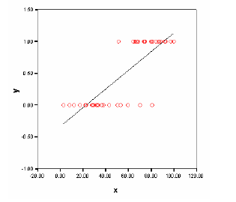

Slide 5
Regresión logística
Permite examinar un MODELO EXPLICATIVO entre una o más variables independientes (COVARIABLES), con o sin efectos de interacción, cualquiera sea su escala de medición, y una variable categórica nominal u ordinal:
A) Sea una variable dummy de dos categorías (regresión binomial), o
B) Una variable nominal u ordinal con más de dos categorías (regresión multinomial).
La técnica recoge dos tradiciones de análisis estadísticos: a) el análisis de tablas de contingencia y de probabilidades condicionales y b) el análisis de regresión por mínimos cuadrados.

Slide 6
La regresión logística es un caso particular de regresión en donde la variable dependiente es categórica. La técnica no impone restricciones tan fuertes sobre la distribución de los errores (probabilidades acotadas a 0-1).
La estimación de los coeficientes de regresión se hace a partir de los datos, pero no se aplica el método de mínimos cuadrados (distancia mínima) de sino el de máxima verosimilitud (mejor ajuste a la probabilidad esperada).
La regresión logística a) Evalúa Modelos Explicativos; b) Estima fuerza y sentido de las COVARIABLES; y c) Predice las probabilidades de que un determinado evento ocurra.

Slide 7
La regresión logística requiere un modelo teórico explicativo ajustable a los datos. Esto implica una adecuada selección de variables y de control de sesgos de interacción y/o confusión.
La regresión logística ofrece coeficientes explicativos insesgados y eficientes estimados a partir algoritmos iterativos de máxima verosimilitud (no estima promedio de distancias observadas sino bondad de ajuste esperado)
La regresión logística permite estimar probabilidades, grado de acierto en las predicciones y evaluar la bondad de ajuste del modelo pero no la varianza no explicada por el modelo (un R2 más limitado y de otro tipo).

Slide 8
Se dice que un proceso es binomial cuando sólo tiene dos posibles resultados: "éxito" y "fracaso“. Un proceso binomial está caracterizado por la probabilidad de éxito, representado por p, mientras que la probabilidad de fracaso se representa por q y, evidentemente, ambas probabilidades están relacionadas por p+q =1.
Se usa el cociente p/q (tasa de riesgo relativo) para determinar los "odds“ (razón de probabilidades o ventajas relativas) que indica cuánto más probable es que ocurra Y=1/Y=0 cuando X=1, frente a que ocurra Y=1/Y=0 cuando X=0.

Slide 9
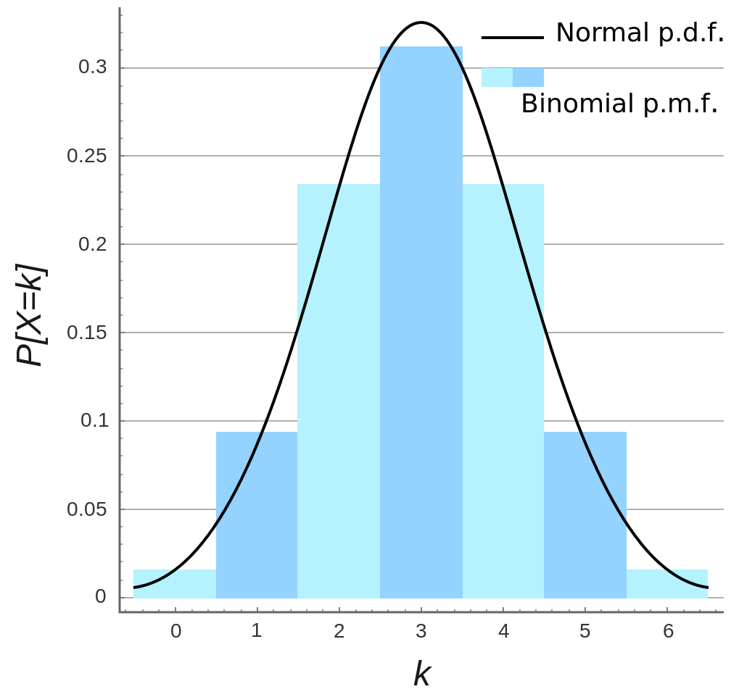
La distribución binomial es una DISTRIBUCIÓN DE PROBABILIDAD que cuenta el NÚMERO DE ÉXITOS VERSUS FRACASOS en una secuencia de N ENSAYOS INDEPENDIENTES ENTRE SÍ, con una probabilidad fija P de ocurrencia del éxito entre los N ensayos.
La variable X, que representa el número de éxitos obtenidos en n pruebas, se denomina variable aleatoria binomial. Esta variable es discreta, ya que si se realizan n pruebas se podrán obtener 0, 1, 2, …, n éxitos. Una distribución binomial se caracteriza por los parámetros número de pruebas realizadas, n, y probabilidad del suceso “éxito”, p, y se representa por B(n, p).

Slide 10
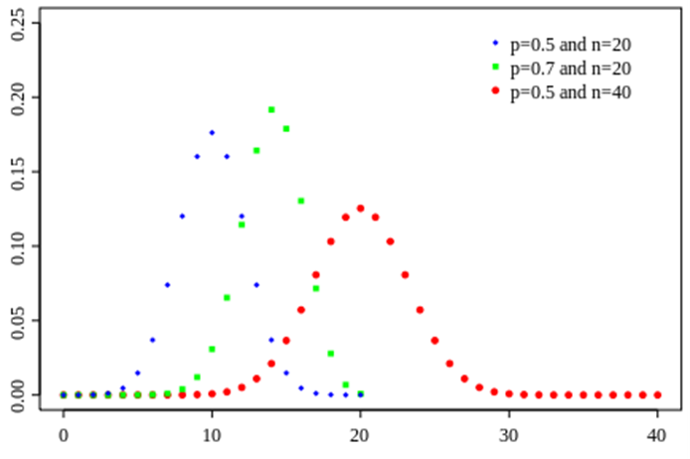
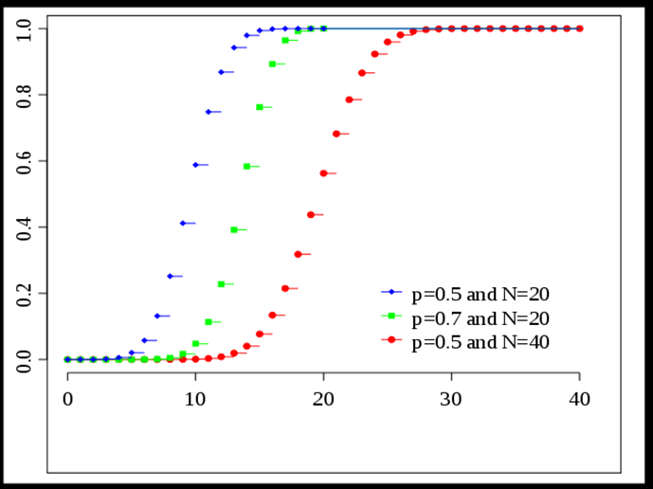
En la distribución binomial de P son posibles sólo dos resultados: 1) éxito con un probabilidad de ocurrencia p y 2) fracaso con una probabilidad q = 1 - p. A partir de esta distribución es posible estimar cuál es la probabilidad de éxito / fracaso dado una varianza p*q y n eventos de prueba establecidos.
μ = n p
Media: Varianza: Desviación típica:
Número de éxitos

Slide 11
ODDS DE VENTAJAS RELATIVAS
¿Cómo interpretar las Oportunidades Relativas (“odds ratios”)?
Digamos que la probabilidad de éxito es 0,8, entonces P=.0,8. Entonces la probabilidad de fracaso es q = 1-p = 0,2
Las posibilidades (“odds”) de éxito son definidos como: Odds(éxito) = p/q = 0,8 / 0,2 = 4. Esto es, las posibilidades de éxito son 4 contra 1. Las posibilidades de fracaso serán: Odds(fracaso) = q/p = 0,2 / 0,8 = 0,25.
Esto parece un poco extraño pero está realmente diciendo que las posibilidades de fracaso son 1 contra 4. Las posibilidades de éxito y las posibilidades de fracaso son justamente recíprocos uno del otro, por ejemplo, 1/4 =0,25 y 1/0,25=4.

Slide 12
ODDS DE VENTAJAS RELATIVAS
Supongamos que 7 de 10 varones son admitidos en una empresa mientras que sólo 3 de 10 mujeres lo son. La probabilidad de admitir a un hombre es, P=7/10=0,7 y q=1-p=0,3. Acá las mismas probabilidades calculadas para las mujeres, P=3/10=0,3 y q=1-p=0,7.
Ahora podemos usar las probabilidades para calcular las posibilidades de admisión para ambos, hombres y mujeres,
Odds(varones) = 0,7/0,3 = 2,3333
Odds(mujeres) = 0,3/0,7 = 0,42857
Luego, calculamos las oportunidades relativas para la admisión,
OR = 2,3333 / 0,42857 = 5,44
Entonces, las posibilidades de un hombre de ser admitido son 5,44 veces superior que para una mujer.

Slide 13
Regresión logística
Los modelos de regresión logística son modelos que permiten estudiar si la PY se explica por X o es independiente de ella. Si una variable binomial P es independiente de X, se cumple que P=P|X. Cuando no es así, el coeficiente estimado B recoge la probabilidad de cambio de P dado un cambio en X.
La técnica resuelve este tipo de problemas usando una función no lineal como es la función logística, que se comporta como una función binomial cuyos valores van entre 0 y 1.

Slide 14

Regresión logística
Si utilizamos cómo variable dependiente la probabilidad logística p de que ocurra un determinado suceso en relación a que no ocurra:
tenemos una variable que puede se explicada a través de la siguiente ecuación lineal:
donde ln es el logaritmo neperiano, a0 es una constante y X es una variable independiente que puede ser numérica o no, continua o discreta.

Slide 15
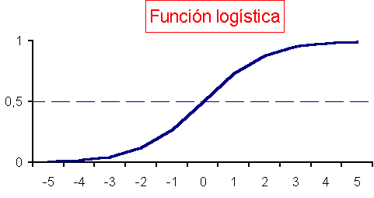
Función logística
Esta técnica de regresión modeliza la probabilidad de un evento binomial suponiendo una función logística sigmoidal afectada por una combinación lineal de factores (X).

Slide 16
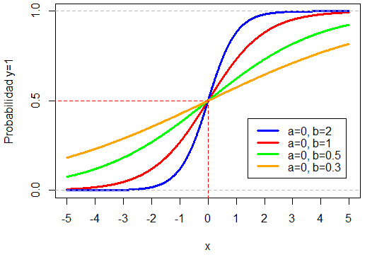
Regresión logística
La variación de la pendiente implicará una distinta capacidad de alterar los valores de y. Una buena variable independiente predictora es la que genera una curva con una elevada pendiente cuando el valor absoluto de B es alto. Por tanto, el objetivo del análisis de regresión logística consiste en encontrar las variables con el mayor coeficiente asociado.

Slide 17


Regresión logística
La interpretación de los coeficientes de la regresión logística registra el cambio producido por una variación de X sobre el logaritmo (Log) del cociente de probabilidades de los dos sucesos (transformación LOGIT).
La transformación LOGIT surge de considerar el cociente de la probabilidad en la ventaja o razón (Odds) entre que suceda y no suceda dicho evento.
De la misma forma que podemos pasar de las probabilidades a las razones, podemos pasar de las razones a las probabilidades.

Slide 18

Regresión logística
De esta manera, los modelos de regresión logística son modelos que permiten estudiar si la PY se explica por X o es independiente de ella.
Si P es independiente de la variable X, se cumple que P=P|X. Cuando no es así, el coeficiente BX recoge un cambio en la probabilidad de P dado un cambio en X.

Slide 19


Regresión logística
Hay formas equivalentes de representar el modelo, que para ciertas aplicaciones son más cómodas de usar:
Estas dos últimas expresiones permiten calcular directamente la probabilidad del proceso binomial para los distintos valores de la variable X.

Slide 20
Análisis de regresión logística
Recodificación de las variables independientes categóricas u ordinales en variables “dummy” y de la variable dependientes en 0 y 1.
Evaluar efectos de confusión y de interacción del modelo explicativo.
Evaluación de la bondad de ajuste de los modelos a través de los Seudo R2 y la tabla de clasificación de casos.
Análisis de la fuerza, sentido y significancia de los coeficientes, sus exponenciales y estadísticos de prueba (Wald).

Slide 21
Análisis de regresión logística
Correr una Regresión Logística Simple entrando en el modelo (con el método INTRODUCIR) cada una de las variables independientes y compruebe que:
Para COVARIABLES dicotómicas se obtienen OR (con intervalos de confianza) acordes en sentido y nivel razonable (se confirme o refute sus hipótesis).
Para COVARIABLES categóricas con más de dos categorías, antes de introducirlas en el modelo, puede tomar la decisión de: i. Reducir sus dimensiones hasta “dicotomizarla”, o ii. Transformarla en un número (c-1) de variables dummy.

Slide 22
Análisis de regresión logística
c. Para COVARIABLES ordinales puede adoptar la misma estrategia anterior (reducirla a una dicotómica o transformarla en variables dummy), pero es posible “arriesgarse” a introducirla como variable continua, asumiendo que el cambio de valor entre cada categoría ordenada es lineal y proporcional.
d. Con COVARIABLES continuas compruebe qué sentido teórico tiene el cambio de riesgo (OR) que comporta el incremento o decremento unitario en sus valores. Quizás llegue al convencimiento de que es mejor transformarla en una variable categórica, a costa de perder algo de información.

Slide 23
Análisis de regresión logística
e. Finalmente evaluar el número de variables a introducir en el modelo multivariante: pocas quizás no predigan mucho; muchas quizás “hagan” mucho ruido (imprecisión/confusión).
Debe tener en cuenta que los cálculos de la regresión se hacen a través del método de máxima verosimilitud con los datos de la muestra; una buena regla es no superar en ningún caso la relación una variable en el modelo por cada diez individuos en la muestra analizada.
ln(p/q) = a0 + b1 X1 + b2 X2

Slide 24
Análisis de regresión logística
La interacción y la confusión son dos conceptos importantes cuando se usa la técnica de regresión con el objetivo de generar modelos explicativos, que tienen que ver con la interferencia que una o varias variables pueden realizar en la asociación entre otras.
Existe confusión cuando la asociación entre dos variables difiere significativamente según que se considere o no, otra variable. Existe interacción cuando la asociación entre dos variables varía según los diferentes niveles de otra u otras variables incluidas en el modelo.

Slide 25
Análisis de regresión logística
Contrastar la existencia de confusión requiere comparar los coeficientes de regresión obtenidos en dos modelos diferentes y si hay diferencia, existe la confusión. Para dicha comparación no se precisa realizar un contraste de hipótesis estadístico ya que aunque la diferencia encontrada sea debida al azar, representa una distorsión que la estimación ajustada corrige. Será el investigador quién establezca el criterio para decidir cuando hay diferencia.
Lo habitual es considerar que existe confusión cuando la exponencial del coeficiente (Exp (B)) cambia en más del 10%.

Slide 26
Modelos de Regresión Logística
ANÁLISIS DE UN EJEMPLO
“La participación en el mercado de trabajo está condicionada por diversos factores económicos, sociales y culturales. […] La definición de los roles masculinos y femeninos ubica a los varones como principales responsables del sostén económico de los hogares y […] directamente asociados al mundo laboral […] Las mujeres […] como principales responsables de las tareas de reproducción social en el ámbito doméstico”.

Slide 27
Modelos de Regresión Logística
ANÁLISIS DE UN EJEMPLO
Dependent Variable Encoding:
Original Internal
Value Value
1,00 0 (INACTIVO)
2,00 1 (ACTIVO)
Parameter
Value Freq Coding
(1)
H13
  Varón 0 7232 ,000
  Mujer 1 8115 1,000
XMEN5
  Sin menores de 5 años ,00 9487 ,000
  al menos un menor 1,00 5860 1,000

Slide 28
Modelos de Regresión Logística
ANÁLISIS DE UN EJEMPLO
Total number of cases: 16814 (Unweighted)
Number of selected cases: 16814
Number of unselected cases: 0
Number of selected cases: 16814
Number rejected because of missing data: 1467
Number of cases included in the analysis: 15347

Slide 29
Modelos de Regresión Logística
ANÁLISIS DE UN EJEMPLO
Dependent Variable.. XCDEA Condición de Actividad
Beginning Block Number 0. Initial Log Likelihood Function
-2 Log Likelihood 16339,972
Beginning Block Number 1. Method: Enter
Variable(s) Entered on Step Number
1. XMEN5 Presencia de menores de 5 años o menos
H13 Sexo
Estimation terminated at iteration number 4 because
Log Likelihood decreased by less than ,01 percent.
-2 Log Likelihood 14057,404
Goodness of Fit 15645,491
Cox & Snell - R^2 ,138
Nagelkerke - R^2 ,211

Slide 30
Modelos de Regresión Logística
ANÁLISIS DE UN EJEMPLO
Classification Table for XCDEA
The Cut Value is ,78
Observed |  | Predicted
 |  | Inactivo | Activo | Percent Correct
 |  | I | A
Inactivo | I | 2.985 | 458 | 86,70%
Activo | A | 5.130 | 6.774 | 56,91%
 |  |  | Overall | 63,59%
Variable | B | S.E. | Wald | Df | Sig | R | Exp(B)
H13(1) | -2,1547 | ,0535 | 1620,21 | 1 | ,0000 | -,3147 | ,1159
XMEN5(1 | -,2425 | ,0424 | 32,7129 | 1 | ,0000 | -,0434 | ,7847
Constant | 2,7914 | ,0516 | 2926,26 | 1 | ,0000

Slide 31
Análisis de regresión logística
El modelo más sencillo que hace explícita la interacción entre dos variables X1 y X2 es:
ln(p/q) = a0 + b1 X1 + b2 X2 + b3 X1 X2
Contrastar la existencia de interacción entre X1 y X2 es contrastar si el coeficiente b3 es cero (no hay interacción), o distinto de cero (existe interacción). Nótese que para poder interpretar así este contraste es necesario que en el modelo figuren las variables X1, X2 y X1X2.

Slide 32
Modelos de Regresión Logística
ANÁLISIS DE UN EJEMPLO
Dependent Variable.. XCDEA Condición de Actividad
Beginning Block Number 0. Initial Log Likelihood Function
-2 Log Likelihood 16339,972
Beginning Block Number 1. Method: Enter
Variable(s) Entered on Step Number
1. XMEN5 Presencia de menores de 5 años o menos
H13 Sexo
Estimation terminated at iteration number 4 because
Log Likelihood decreased by less than ,01 percent.
-2 Log Likelihood 14057,404
Goodness of Fit 15645,491
Cox & Snell - R^2 ,138
Nagelkerke - R^2 ,211

Slide 33
Modelos de Regresión Logística
ANÁLISIS DE UN EJEMPLO
Classification Table for XCDEA
The Cut Value is ,78
Observed |  | Predicted
 |  | Activo | Inactivo | Percent Correct
 |  | A | I
Activo | A | 6.774 | 5.130 | 56,91%
Inactivo | I | 458 | 2.985 | 86,70%
 |  |  | Overall | 63,59%
Variable | B | S.E. | Wald | Df | Sig | R | Exp(B)
H13(1) | 2,1547 | ,0535 | 1620,21 | 1 | ,0000 | ,3147 | 8,6251
XMEN5(1 | ,2425 | ,0424 | 32,7129 | 1 | ,0000 | ,0434 | 1,2744
Constant | -2,7914 | ,0516 | 2926,26 | 1 | ,0000

Slide 34
Modelos de Regresión Logística
ANÁLISIS DE UN EJEMPLO
Dependent Variable Encoding:
Original Internal
Value Value
0,00 0 (ACTIVOS)
1,00 1 (INACTIVOS)
Parameter
Value Freq Coding
(1)
H13
  Varón 0 7232 ,000
  Mujer 1 8115 1,000
XMEN5
  Sin menores de 5 años ,00 9487 ,000
  al menos un menor 1,00 5860 1,000
Interactions:
INT_1 H13(1) by XMEN5(1)

Slide 35
Modelos de Regresión Logística
ANÁLISIS DE UN EJEMPLO
Beginning Block Number 2. Method: Enter
Variable(s) Entered on Step Number
1.. H13 * XMEN5
Variable | B | S.E. | Wald | Df | Sig | R | Exp(B)
H13(1) | -1,7112 | ,0626 | 746,165 | 1 | ,0000 | -,2301 | ,1806
XMEN5 | ,8638 | ,1170 | 54,4647 | 1 | ,0000 | ,0611 | 2,3722
INT_1 | -1,3462 | ,1270 | 112,346 | 1 | ,0000 | -,0890 | ,2602
Constant | 2,4388 | ,0549 | 1974,89 | 1 | ,0000

Slide 36
Modelos de Regresión Logística
ANÁLISIS DE UN EJEMPLO
Beginning Block Number 2. Method: Enter
Variable(s) Entered on Step Number
1.. H13 * XMEN5
Variable | B | S.E. | Wald | Df | Sig | R | Exp(B)
H13(1) | 1,7112 | ,0626 | 746,165 | 1 | ,0000 | ,2301 | 5,5357
XMEN5 | -,8638 | ,1170 | 54,4647 | 1 | ,0000 | -,0611 | ,4216
INT_1 | 1,3302 | ,1262 | 111,185 | 1 | ,0000 | ,0881 | 3,7818
Constant | -2,4388 | ,0549 | 1974,89 | 1 | ,0000

Slide 37
Modelos de Regresión Logística
ANÁLISIS DE UN EJEMPLO
Beginning Block Number 3. Method: Enter
Variable(s) Entered on Step Number
1.. XQUINTIL Quintiles de ingreso familair per cápita
XH12 Edad
XEDAD2 Edad AL CUADRADO
Estimation terminated at iteration number 5 because
Log Likelihood decreased by less than ,01 percent.
-2 Log Likelihood 13507,734 (14057,404)
Goodness of Fit 15080,288 (15645,491)
Cox & Snell - R^2 ,169 (,138)
Nagelkerke - R^2 ,257 (,211)

Slide 38
Modelos de Regresión Logística
ANÁLISIS DE UN EJEMPLO
Observed |  | Predicted
 |  | Inactivo | Activo | Percent Correct
 |  | I | A
Inactivo | I | 2.823 | 620 | 81,99%
Activo | A | 4.347 | 7.557 | 63,48%
 |  |  | Overall | 67,64%
Variable | B | S.E. | Wald | Df | Sig | R | Exp(B)
H13(1) | -1,7161 | ,0634 | 732,350 | 1 | ,0000 | -,2290 | ,1798
XMEN5 | 1,0891 | ,1182 | 84,8889 | 1 | ,0000 | ,0771 | 2,9716
INT_1 | -1,3462 | ,1270 | 112,346 | 1 | ,0000 | -,0890 | ,2602
XQUINTI | -,3088 | ,0168 | 339,416 | 1 | ,0000 | -,1556 | ,7343
XH12 | ,2411 | ,0451 | 28,5608 | 1 | ,0000 | ,0437 | 1,2726
XEDAD2 | -,0031 | ,0006 | 23,1655 | 1 | ,0000 | -,0390 | ,9969
Constant | 2,8649 | ,7656 | 14,0034 | 1 | ,0002

Slide 39
Modelos de Regresión Logística
ANÁLISIS DE UN EJEMPLO
Observed |  | Predicted
 |  | Activo | Inactivo | Percent Correct
 |  | A | I
Activo | A | 7.557 | 4.347 | 63,48%
Inactivo | I | 620 | 2.823 | 81,99%
 |  |  | Overall | 67,64%
Variable | B | S.E. | Wald | Df | Sig | R | Exp(B)
H13(1) | -1,7161 | ,0634 | 732,350 | 1 | ,0000 | -,2290 | ,1798
XMEN5 | 1,0891 | ,1182 | 84,8889 | 1 | ,0000 | ,0771 | 2,9716
INT_1 | -1,3462 | ,1270 | 112,346 | 1 | ,0000 | -,0890 | ,2602
XQUINTI | ,3088 | ,0168 | 339,416 | 1 | ,0000 | ,1556 | 1,3618
XH12 | ,2411 | ,0451 | 28,5608 | 1 | ,0000 | ,0437 | 1,2726
XEDAD2 | -,0031 | ,0006 | 23,1655 | 1 | ,0000 | -,0390 | ,9969
Constant | -2,8649 | ,7656 | 14,0034 | 1 | ,0002

